Slide 1
Digital Certificates
Amit Solomon
Notes:
שלום לכולם, היום נדבר על סרטיפיקטיים דיגטלים, מה זה אומר, מתי נשתמש בו ומה הוא מכיל.

Slide 2
Establishing a Connection
Transfer 2 $ to account number 1234
I transferred 2 $ to account number 1234
What really happened?
Notes:
לפני שנצלול לעומק אני רוצה להתחיל בדוגמא פשוטה של שני צדדים שמנסים לתקשר ביניהם ולהעביר הודעות ברשת. כמו שניתן לראות, הכלב מנסה לבקש העברה מהחתול, החתול מקבל את ההודעה, מבצע את המשימה ומחזיר הודעה אל הכלב, ביצעתי את מה שביקשת.
אבל מה שאנחנו רואים פה הוא מה שאמור לקרות בעולם אוטופי, מה באמת קורה ומה יכול להשתבש?

Slide 3
Establishing a Connection
Transfer 2 $ to account number 1234
Transfer 1,000 $ to account number 666
I transferred 2 $ to account number 1234
I transferred 1,000 $ to account number 666
Notes:
אז מה שיכול לקרות בסיטואציה כזאת, כשההודעות עוברות בצורה לא מאובטחת יכולה להיות התקפה מן אין דה מידל כאשר גורם שלישי מנטר את ההודעות משני הצדדים, קורא את התוכן עורך אותו כרצונו ומעביר הודעות ערוכות לצד השני וכדומה. למשל בדוגמא הזאת, הכלב מבקש העברה מסוימת, הנחש משתלט על השיחה ובלי ידיעתם של הכלב והחתול משתמש בשיחה למטרות זדוניות.

Slide 4
Asymmetric Key Cryptography
Asymmetric key cryptography is a cryptographic system which uses a pair of keys:
Public key – will be known to others.
Private key – will be known only to the owner.
Any person can encrypt a message using the public key but the encrypted message can only be encrypted using the private key.
Notes:
אז איך אפשר ליצור נתיב מאובטח בין שני הצדדים?
מה זה קריפיטוגר….. מפתחות סימיטריים
מדובר בפרוטוקול בו לכל משתמש יש 2 מפתחות
מפתח פומבי- שידוע לכולם
ומפתח פרטי- שידוע רק לבעליו
תהליך יצירת המפתחות מתרחש בתהליך על ידי אלגותירם קריפטוגרפי שמשתמש בפונקציות פסאודו חח"ע כך שלמעשה לא ניתן לי לחשב את המפתח הפרטי על ידי המפתח הפומבי.
המפתח הפומבי משמש להצפנת הודעות שניתן לפענח אך ורק על ידי המפתח הפרטי. בהינתן שלמשתמש מסוים יש זוג מפתחות כל משתמש אחר יוכל להצפין הודעות עבורו בעזרת המפתח הפומבי ורק הוא יוכל לפענח אותם באמצעות המפתח הפרטי.

Slide 5
Establishing a Private Connection
PubDog
PubCat
Symmetric key
Encrypted(Transfer 2 $ to account number 1234)
Encrypted(I transferred 2 $ to account number 1234)
Two users can now establish a private connection using their public and private keys, agree on a secret symmetric key and safely use the symmetric key to communicate.
Is that so?
Notes:
אז מה שקורה כאן, שני הצדדים מחליפים ביניהם את המפתחות הפומביים שלהם. בעזרת נתיב התקשורת המאובטח שיצרו המפתחות הפומביים הם מסכימים על מפתח סימטרי שישמש אותם מעתה והלאה להתקשרות בסשן הנוכחי. כעת הם יכולים לשוחח בצורה פרטית ובטוחה.
אבל האם זה באמת פרטי ובטוח כמו שהם חושבים?

Slide 6
Establishing a Connection
PubDog
PubSnake
PubSnake
PubCat
Symmetric key
Symmetric key
Transfer 2 $ to account number 1234
Transfer 1,000 $ to account number 666
I transferred 2 $ to account number 1234
I transferred 1,000 $ to account number 666
Notes:
המשתמש הזדוני מייצר לעצמו מבעוד מועד זוג מפתחות א-סימטריים פומבי ופרטי ומנתר את ההודעות בין שני הצדדים. כאשר הנחש מקבל את המפתח הפומבי של הכלב הוא שומר אותו לעצמו ומעביר לחתול את המפתח הפומבי שיצר לעצמו ובאופן דומה שומר לעצמו את המפתח הפומבי של החתול ומעביר לכלב את המפתח הפומבי של עצמו. כעת, הוא מייצר מפתחות סימטריים עם כל אחד משני הצדדים ומנהל איתם תקשורת מאובטחת כשהם חושבים שהם מדברים אחד עם השני באופן בטוח.
אז מה הבעיה פה בעצם? מקבל ההודעה לא יודע מי באמת שלח את המפתח הפומבי. כלומר, איך הבטחה שהמפתח הפומבי אכן שייך למי שאני חושב ששלח אותו.

Slide 7
Digital Certificates
A digital certificate is a digital document that certifies the identity of its owner.
Encryption alone is not enough as it provides no proof of the identity of the sender, using encryption with digital certificate provides a more secure and private connection of two peers.
The digital certificate is issued by a Certification Authority (CA).
Notes:
אז פה נכנסים לתמונה הסרטיפיקטיים הדיגטליים. סרטיפיקט דיגיטלי הוא מסמך שמאשר ומוודא את הזהות של בעליו.
בעזרתם, נוכל לוודא שהמפתח שקיבלנו הוא של מי שחשבנו ששלח אותו

Slide 8

Establishing a Secure and Private Connection Using Digital Certificats
PubDog, CerDog
PubCat, CerCat
Symmetric key
Encrypted(Transfer 2 $ to account number 1234)
Encrypted(I transferred 2 $ to account number 1234)
PubDog, CerDog
PubSnake, CerDog
Notes:
בוא נראה איך זה בא לידי ביטוי.
הכלב שולח לחתול את המפתח הפומבי שלו בצירוף הסרטיפיקט שלו. החתול יכול לאמת שאכן המפתח הנשלח שייך לכלב ולהפך.
כאשר משתמש זדוני ינסה לנטר את השיחה, הנחש יקבל את המפתח הפומבי של הכלב ואת הסרטיפיקט שלו ויעביר לחתול את המפתח של הנחשב בצירוף הסרטיפיקט של הכלב. החתול יוכל לראות שהסרטיפיקט אינו מאמת את המפתח של הנחש ויבין שהחיבור אינו מאובטח. בכך נוכל למנוע השתלטות על השיחה.

Slide 9
Certification Authorities
A certificate authority (CA) is an trusted entity that issues digital certificates.
It validates the identity of the user that requested the certificate and issue a certificate.
The public key of the CA is known, the CA sign the issued certificate using its private key so any user can use the public key of the CA to verify the issued certificate.
Notes:
אז מי עומד מאחורי הנפקת הסרטיפיקטים הדיגיטליים?
קיימים ארגונים שמטרתם להנפיק סרטיפיקטים דיגטיילים למשתמשים שמבקשים זאת.
מדובר בארגונים אמינים שהמפתח הפומבי שלהם ידוע לכולם . הם חותמים על הסרטיפיקטים המונפקים בעזרת המפתח הפרטי שלהם ובאופן זה כל משתמש יוכל לפענח את החתימה על סרטיפיקט בעזרת המפתח הפומבי של ה-CA המנפיק ובכך לאמת את הזהות.
****** פסקה 3 לתקן

Slide 10
How are Digital Certificates Created?
The user creates a pair of public and private keys.
The user sends a request to a CA with his public key and identification details.
The CA verifies the identification details sent by the user, creates a certificate and signs using its private key.
The CA sends the digital certificate to the user.
Now each peer can verify the certificate of the other peer by using the public key of the trusted CA.
Notes:
Now the two peers can verify the certificate of the other one by using the public key of the trusted CA

Slide 11
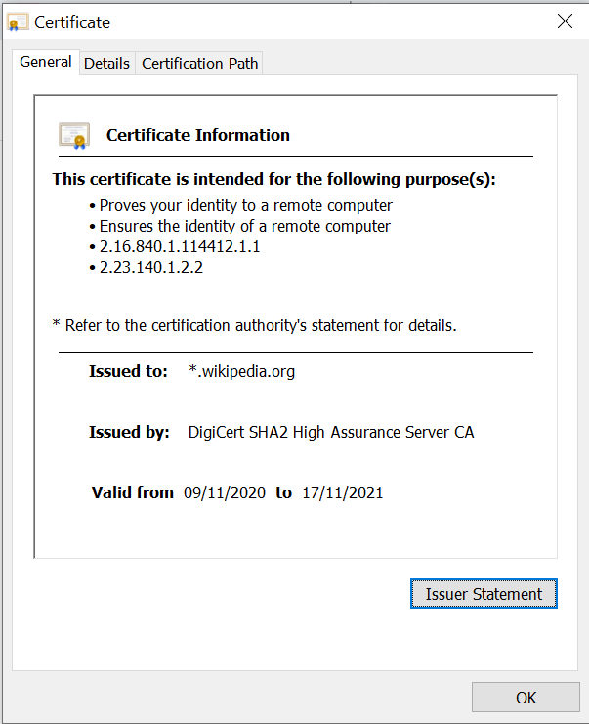
What are the Contents of a Digital Certificate?
The main contents of a digital certificate are:
The name of the owner of the certificate
The public key
Validation period
Identification of CA
Thumbprint of the certificate and how to create it (to be validated using the public key of the CA)
If the CA is an intermediate CA – its certificate
What is an intermediate CA? Can we trust it?
1
4
3
Notes:
Also contains algorithms and hash func

Slide 12
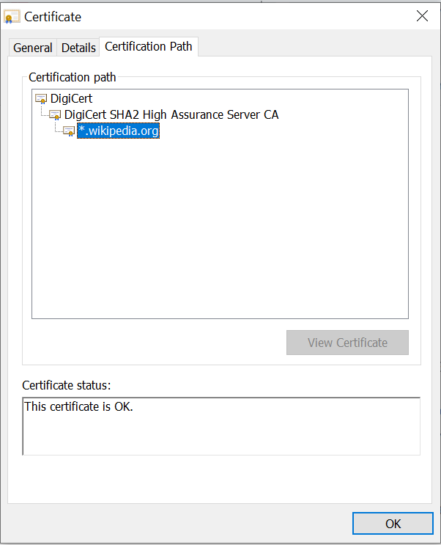
Types of CA
There are two types of CA – root CA and intermediate CA.
Root CA - made trustworthy by some mechanism other than a certificate, e.g. secure physical distribution or a third party root store via web browser.
Intermediate CA - made trustworthy by receiving a digital certificate from a root CA or another trusted intermediate CA (in a recursive manner).
With these two type we can establish a chain of trust.
Notes:
ישנם שני סוגים של CA - רוט CA ואינטרמדייט CA.
רוט CA הם CA אמינים ומוכרים, בדרך כלל הסרטיפיקט שלהם מגיע מוטמע במערכות ההפעלה של מחשבים או שהם מוכרים ומותקנים מראש בדפדפנים כך שהמחשב או הדפדפן מכיר אותם
אינטרמדייט CA לא בהכרח מוכר מראש אך הוא מקבל את האמינות שלו על ידי קבלת סרטיפיקט מ-CA אחר- או רוט CA או ICA אחר אמין באופן רקורסיבי)

Slide 13
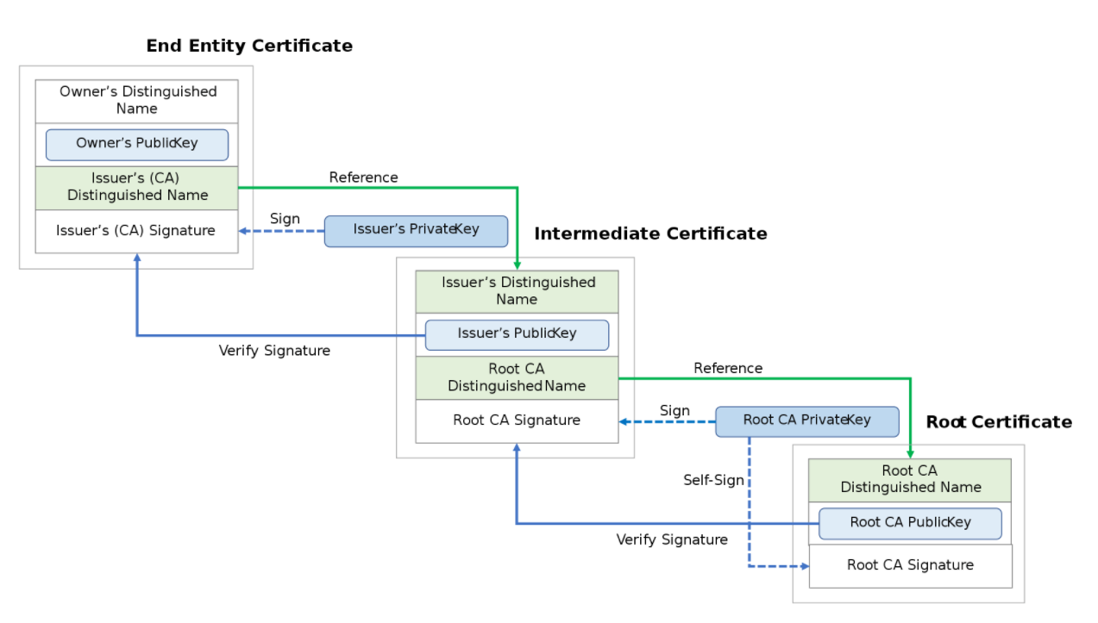
Chain of Trust
A user tries to establish a connection to a server and receives its certificate.
If the issuer of the certificate is a root CA the user validate the certificate using the public key of the root CA.
If the issuer of the certificate is an intermediate CA the user validate the certificate using the public key of the intermediate CA, extract the certificate of the intermediate CA and go back to phase 2.

Slide 14
Thanks for listening

